Slide 1

Atelier jeux vidéos kids-lab.io
Créé par Yann Caron

Slide 2

Rappel :: Un programme
Suite d’instruction :: ce que le programme doit faire
Structure :: comment
le programme est organisé

Slide 3
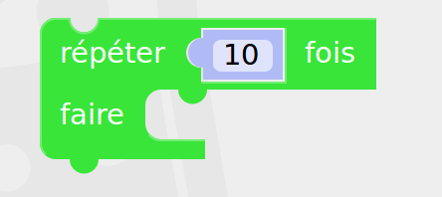

Nouveau :: Les boucles
Répéter l’instruction suivante plusieurs fois
On utilise

Slide 4
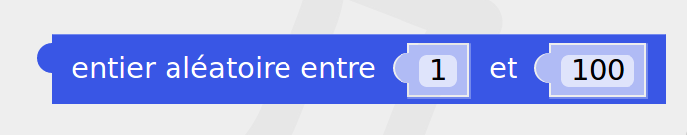



Nouveau :: Le hasard
Demander à l’ordinateur de trouver un nombre au hasard pour nous
On utilise la fonction

Slide 5
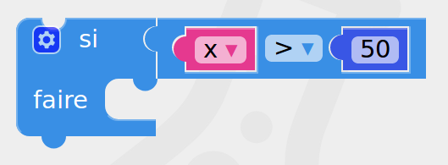
Nouveau :: Les conditions
Faire une action si !
?

Slide 6
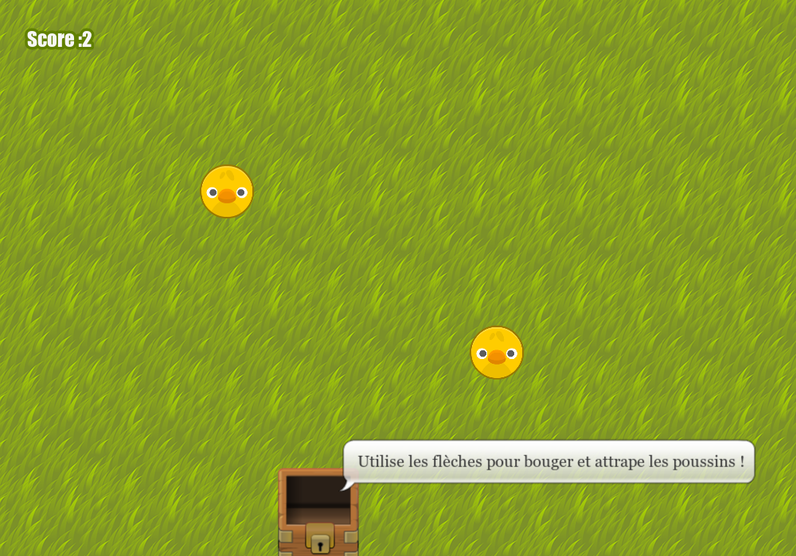
Notre jeu :: ChickDrop

